Slide 1


ПОЧВА
ШТО Е ПОЧВА?

Slide 2
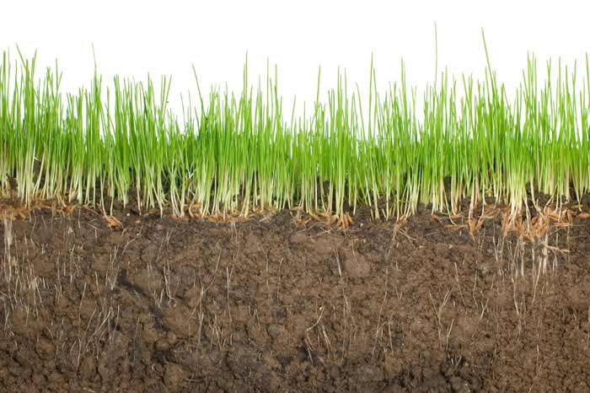
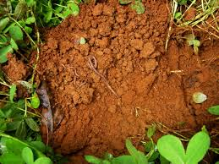
Почвата е основен елемент кој го контролира животот на земјата.
Растенијата ја земаат својата храна и вода од почвата.
Животните користат храна која расте на почвата.

Slide 3
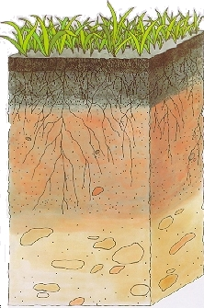
Видови почва
песоклива почва
варовничка почва
плодна почва/хумусна почва
глинеста почва

Slide 4
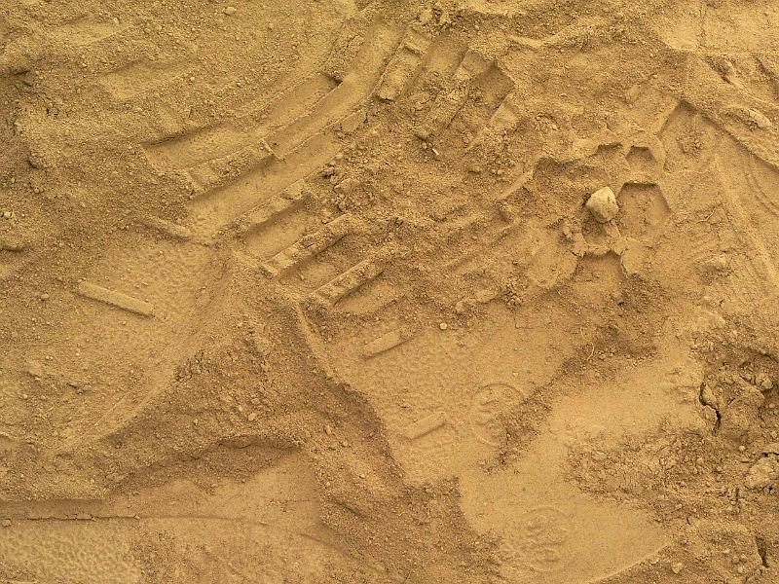
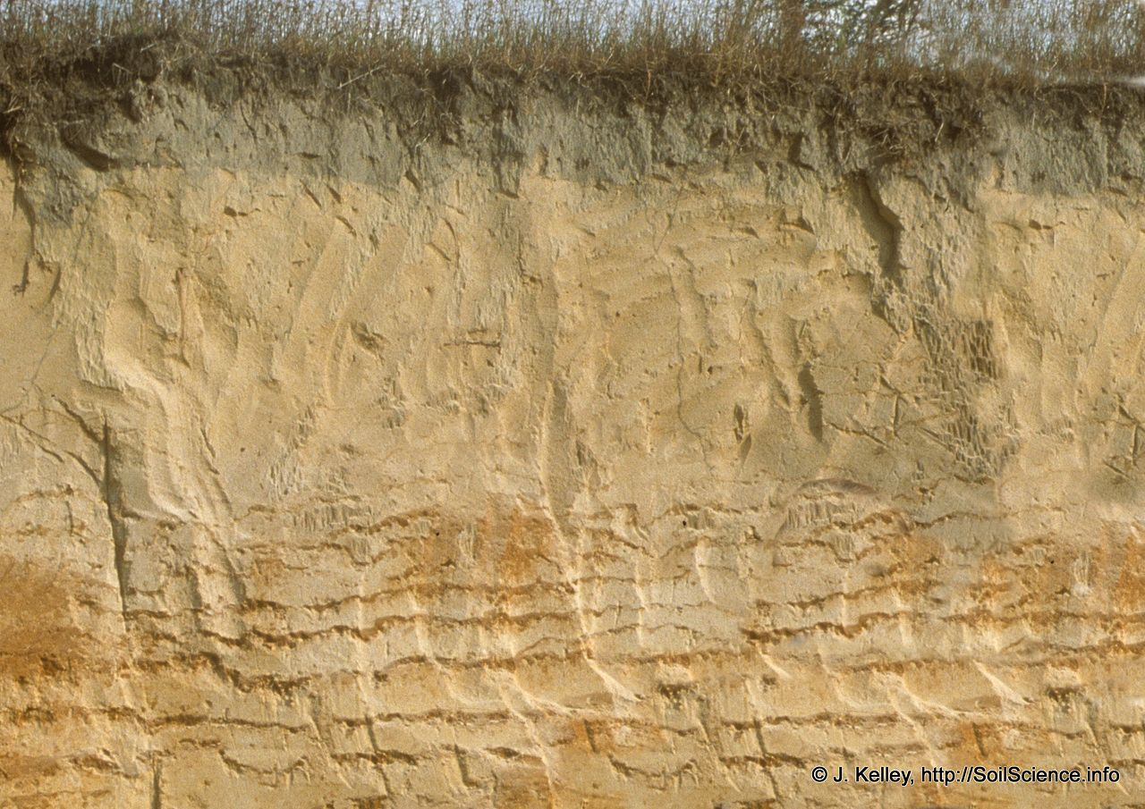
Песоклива почва
Песочните зрнца не се лепат едни со други, лесно навлегува водата и воздухот, содржи малку хранливи материи. Лесно се обработува, но не е плодна.

Slide 5
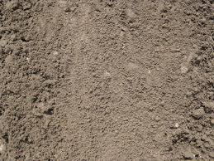
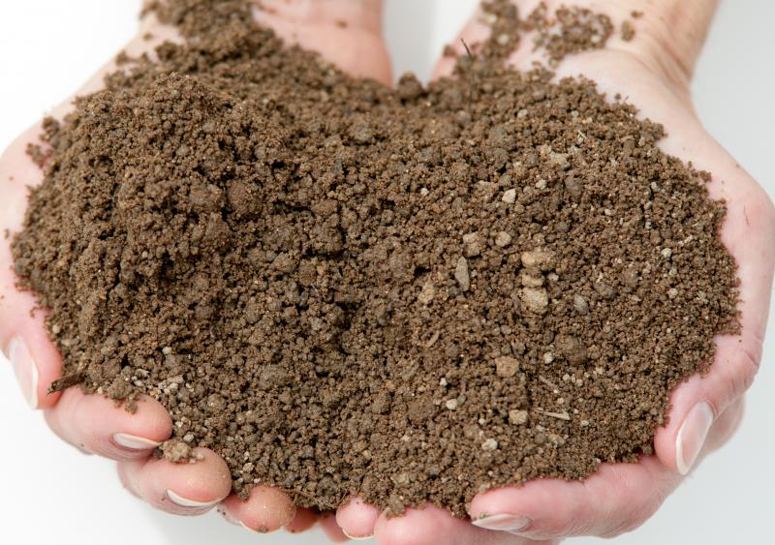
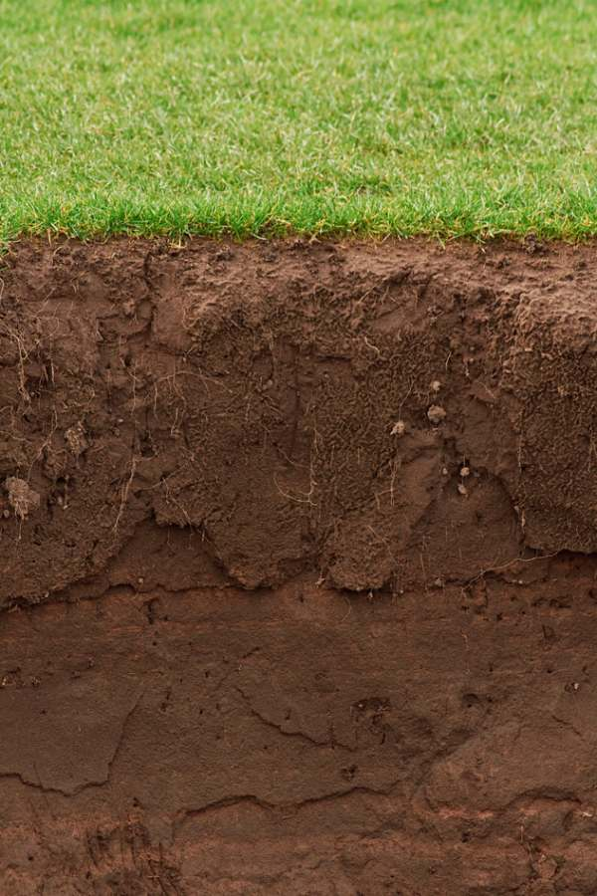
Глинеста почва
Содржи ситни делчиња кои се лепат едни со други. Водата и воздухот тешко поминуваат, тешко се обработува и не е многу плодна.

Slide 6
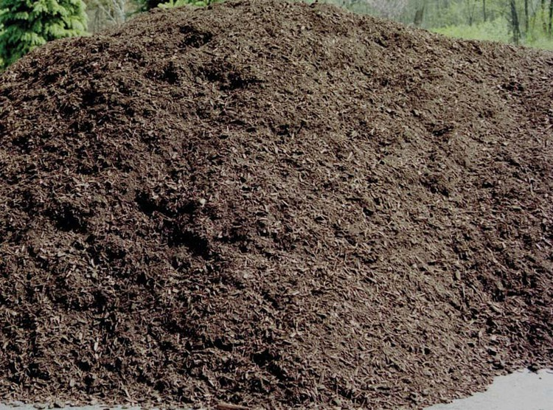
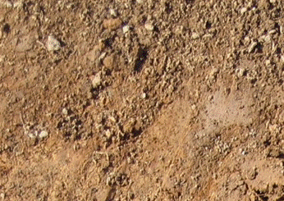
Варовничка почва
Настанува со распаѓање со варовнички карпи. Пропушта вода и воздух, но не е плодна.

Slide 7
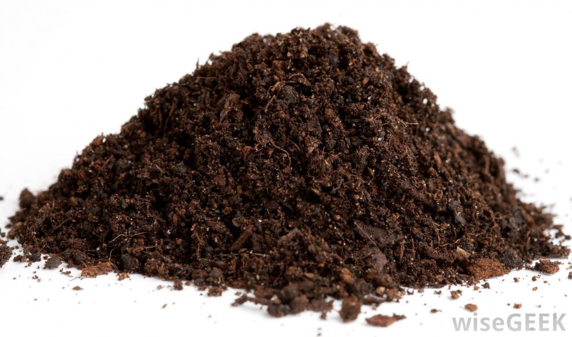
Хумусна почва/плодна почва
Хумусната почва содржи хумус, таа е темна и ровка. Водата и воздухот лесно навлегуваат. Лесна е за обработка и е плодна.

